Slide 1
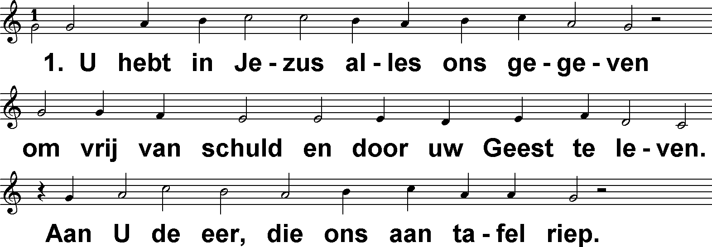
U hebt in Jezus alles ons gegeven (DbdB) t. K. van Hoek; m. Lyon 1547

Slide 2
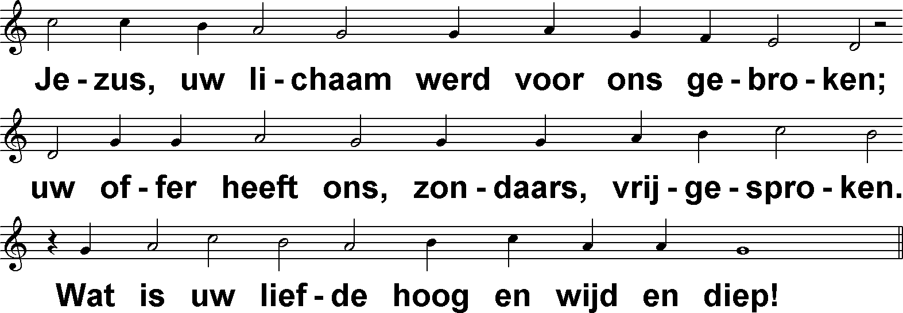
U hebt in Jezus alles ons gegeven (DbdB) t. K. van Hoek; m. Lyon 1547

Slide 3
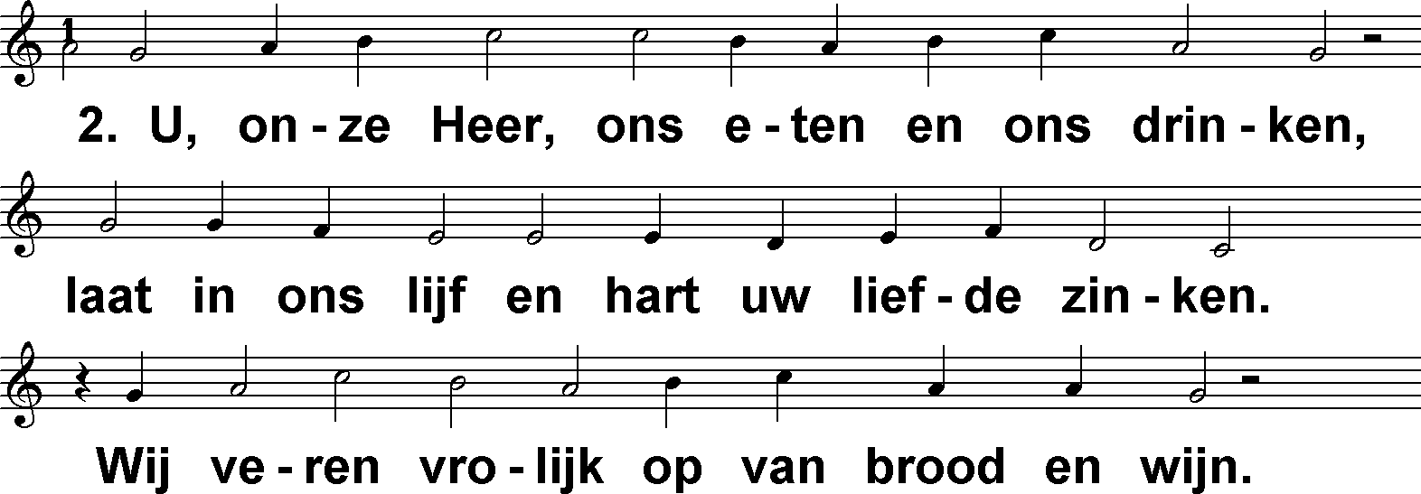
U hebt in Jezus alles ons gegeven (DbdB) t. K. van Hoek; m. Lyon 1547

Slide 4
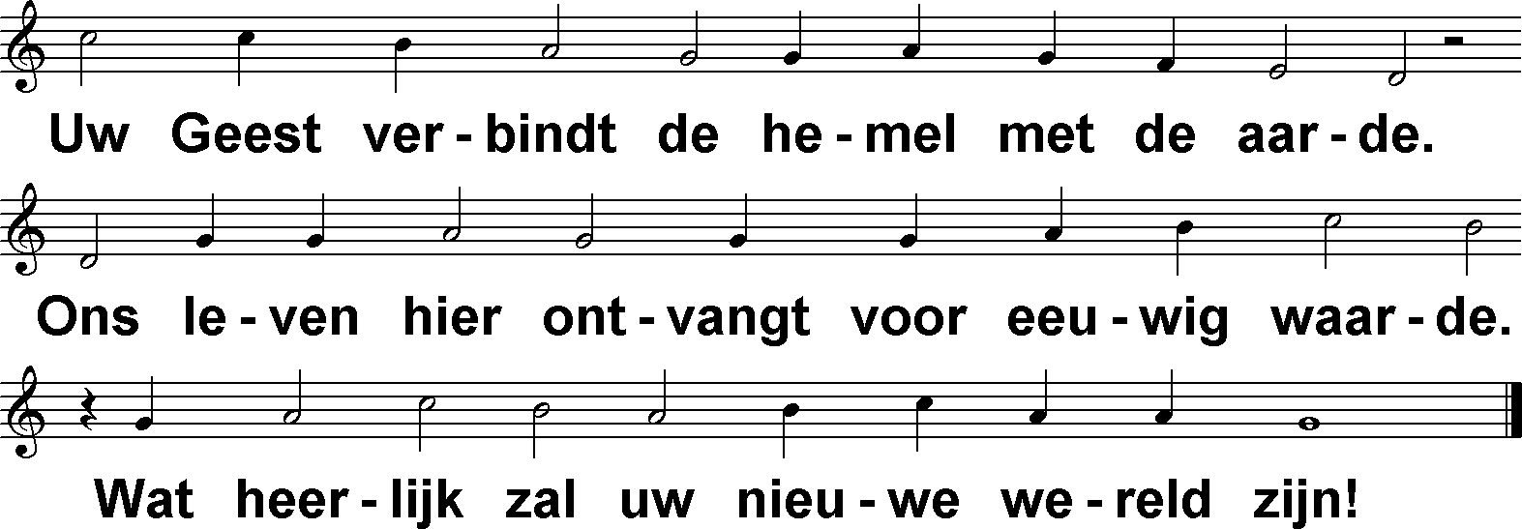
U hebt in Jezus alles ons gegeven (DbdB) t. K. van Hoek; m. Lyon 1547

